Slide 1
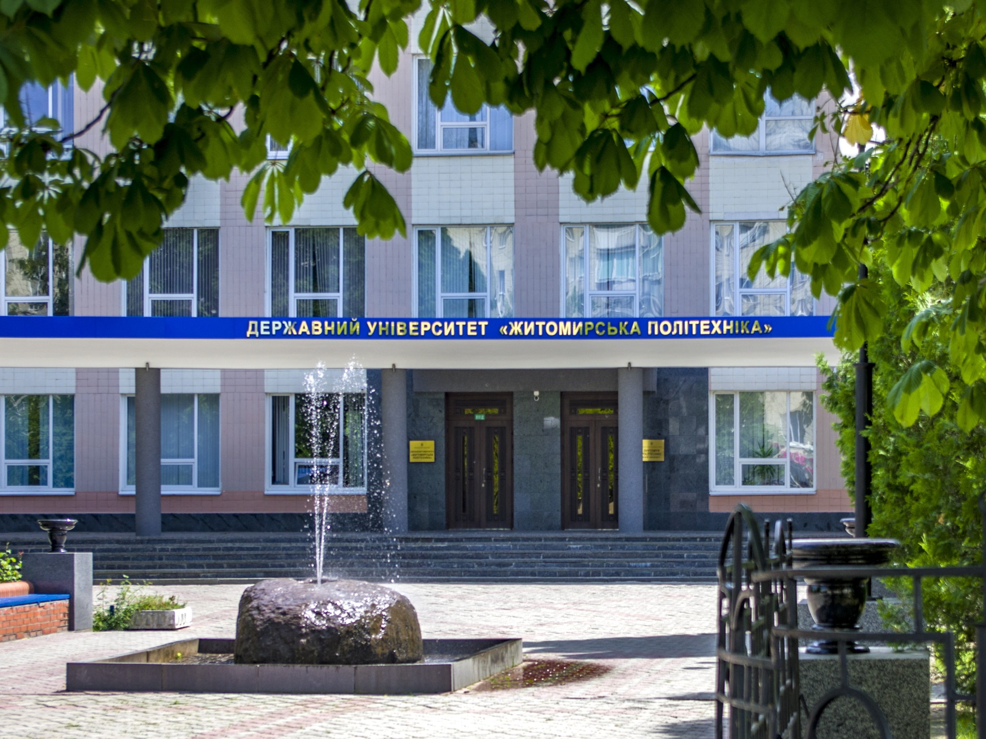
Коботи як smart-різновид ПР
.
2020 рік

Slide 2
Мета:
аналіз сучасного стану випуску та використання коботів як різновиду когнітивних промислових роботів.
Зміст:
сутність терміну "кобот", коротка історична довідка;
виробники коботів та їх цінова політика;
технолоогічні можливості коботів;
конструктивні особливості коботів;
функціональні можливості коботів;
приклади реального використання коботів;
бібліотека відео матеріалів;
текстові файли;
загальні висновки;
перелік використаних інформаційних джерел.
2

Slide 3
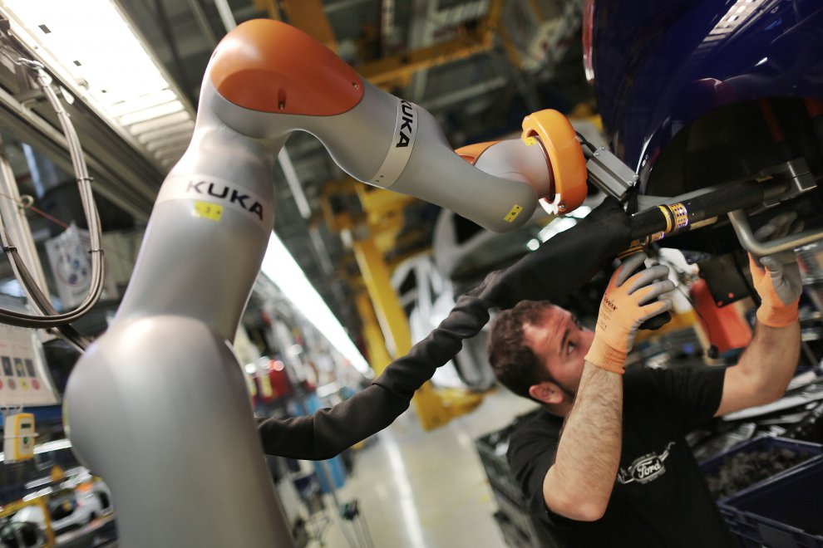
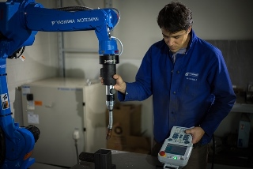
КОБОТИ
Кобот ( cobot – від анг. collaborative robot (колаборативний робот)) – робот, який являє собою нове покоління шарнірних роботів, розроблених для безпечної роботи в промисловому середовищі у співпраці з людьми.
Коботи використовуються для складання деталей, підйому і переміщення предметів. Вони також підходять для упаковки в кінці виробничої лінії. Вони завжди працюють під наглядом оператора.
Більшість коботів працюють з деталями із середньою вагою від 5 до 100 кг. У аеронавтиці деякі коботи можуть піднімати до 300 кг. Вони оснащені датчиками і камерами для відображення навколишнього простору, виявлення операторів і запобігання зіткнень.
Оскільки вони працюють в тісному контакті з людьми, вони функціонують повільніше, ніж ПР, і запрограмовані на зупинку, якщо їх важіль стикається з опором. Для забезпечення безпеки в більшості випадків досить простого дотику руки до кобота, щоб запустити та/або зупинити його.
3

Slide 4
КОБОТИ
Більшість коботів мають невеликі розміри (вага - 15-20 кг, в деяких випадках - до 50 кг, висота - близько 1,5 м).
Згідно з міжнародним стандартом ISO 10218, є чотири типи колаборативних роботів:
із захисним механізмом зупинки; коли при наближенні людини кобот зчитує рух за допомогою датчиків і зупиняється, поки людина не піде з робочого простору;
із ручним керуванням; робот доповнений спеціальними пристроями, що розпізнають тиск руки. Коли робот не навчається, а виконує свої прямі функції, людина повинна перебувати за межами його робочої зони;
із системою «комп'ютерного зору», які відстежують переміщення працівників-людей і сповільнюються до безпечної швидкості або взагалі зупиняються при наближенні людини;
із обмеженням сили; якщо робот відчуває сильний опір на шляху, він зупиняється.
Основна сфера застосування коботів - автомобілебудування і виробництво електроніки, а найпопулярнішими операціями є навантаження / переміщення та збирання.
4

Slide 5
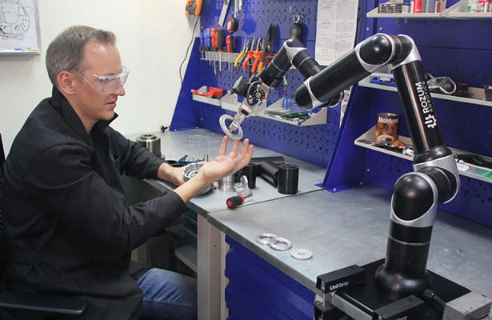
ІСТОРІЯ КОБОТІВ
У травні 1995 року Північно-Західний університет і корпорація General Motors оголосили про роботу над тим, що вони назвали “Intelligent Assist Devices” (IADs) – “інтелектуальні пристрої-асистенти”. Необхідність такого пристрою була викликана тим, що на етапі кінцевого складання автомобіля було багато трудомістких процедур: виявлення дефектних деталей, складання вузлів з різних деталей і інше. Автоматизувати їх було неможливо, але кобот міг полегшити працю людей. Перші розробки не були автономними і приводилися в рух мускульною силою робітників.
5

Slide 6
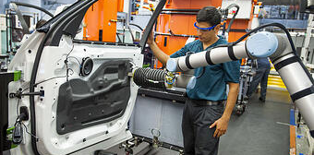
ІСТОРІЯ КОБОТІВ
У 1999 році Ед Колгейт і Майкл Пешкін, інженери Північно-Західного університету, винайшли першого кобота. З 1996 року також існує компанія Cobotics, співзасновником якої є Ед Колгейт.
Cobotics випустив кілька моделей коботія в 2002 році (компанія як і раніше використовувала для них термін”IADs”). Через два роки KUKA, велика робототехнічна компанія з Німеччини, випустила свого першого кобота LBR 3. Справжнім проривом в історії коботів стали розробки датської компанії Universal Robots. Саме вона в 2008 році випустила кобота в його сучасному вигляді: як автономний пристрій, здатний заємодіяти з людиною.
6

Slide 7
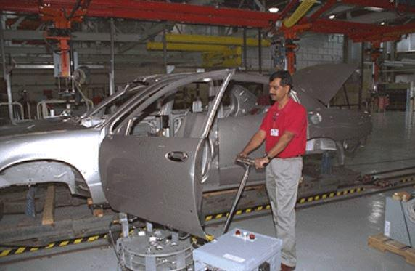
ІСТОРІЯ КОБОТІВ
Перші інтелектуальні пристрої-асистенти - коботи
7

Slide 8
ФАКТИ З ІСТОРІЇ
Термін "кобот" був запропонований Бреном Гілзпі, докторантом Північно-Західного університету, під час дискусії в лабораторії за кращу назву для нового робота, за що отримав 50 доларів преміальних
. Кобот був обраний одним із «Завтрашнього слова» (словом майбутнього) журналом «Wall Street Journal» у своєму випуску від 1 січня 2000 року. Перший патент, що стосується коботів (5 923 129 доларів США), був проданий у лютому 1996 р., а патент на нову назву (5 952 796 доларів США) був поданий у жовтні 1997 року.
Перший навчальний документ про коботів – “Нехолономний гаптичний дисплей (Nonholonomic Haptic Display)” Джеймс Е. Колгейт, Майкл А. Пешкін, Вітая Ваннасуфопрасіт - матеріал міжнародної конференції IEEE з робототехніки та автоматики, Філадельфія, штат Пенсільванія, 23-27 квітня 1996 року. Він виграв нагороду "Кращий конференційний документ".
Перший документ із використанням слова “кобот” - “Коботи: Роботи для співпраці з людьми (Cobots: Robots for Collaboration with Human Operators)” Дж. Едвард Колгейт, Вітая Ваннасуфопрасіт, Майкл А. Пешкін - праці Міжнародного машинобудівного конгресу та виставки, Атланта, штат Джорджія, 17-22 листопада 1996 р..
8

Slide 9
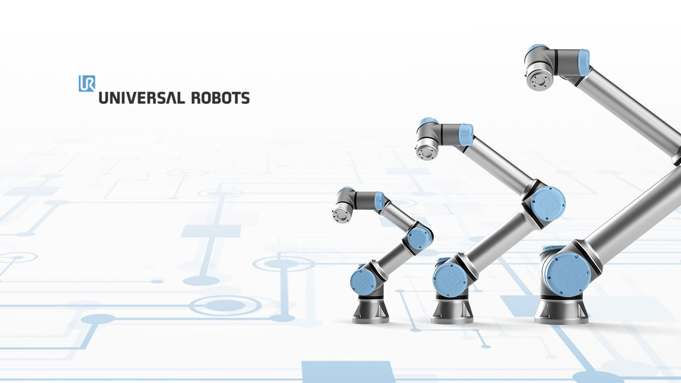
Universal Robots
Universal Robots - це датський виробник коботів, який знаходиться в м. Оденсе, Данія. Обсяг прибутку в 2019 році становив 248 мільйонів доларів США. Компанія має більше 680 співробітників та близько 1100 партнерів по всьому світу.
9

Slide 10
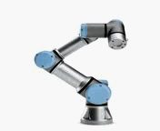
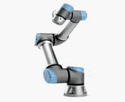
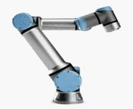
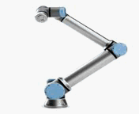
ВИДИ КОБОТІВ КОМПАНІЇ “Universal Robot”, Данія
Кобот UR3. Вантажопідйомність: 3 кг. Радіус дії: 500мм.
Кобот UR5. Вантажопідйомність: 5 кг. Радіус дії: 850 мм.
Кобот UR10. Вантажопідйомність: 10 кг. Радіус дії: 1300 мм.
10

Slide 11
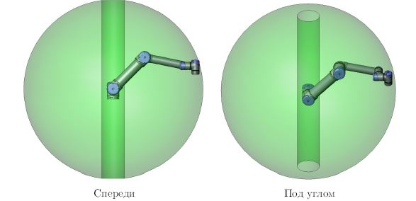
РОБОЧА ЗОНА КОБОТІВ “Universal Robot”
Робоча зона UR3 робота досягає 500 мм. від точки з'єднання першої ланки з основою. При виборі місця для встановлення кобота необхідно врахувати циліндричний простір безпосередньо над і під його основою.
11

Slide 12
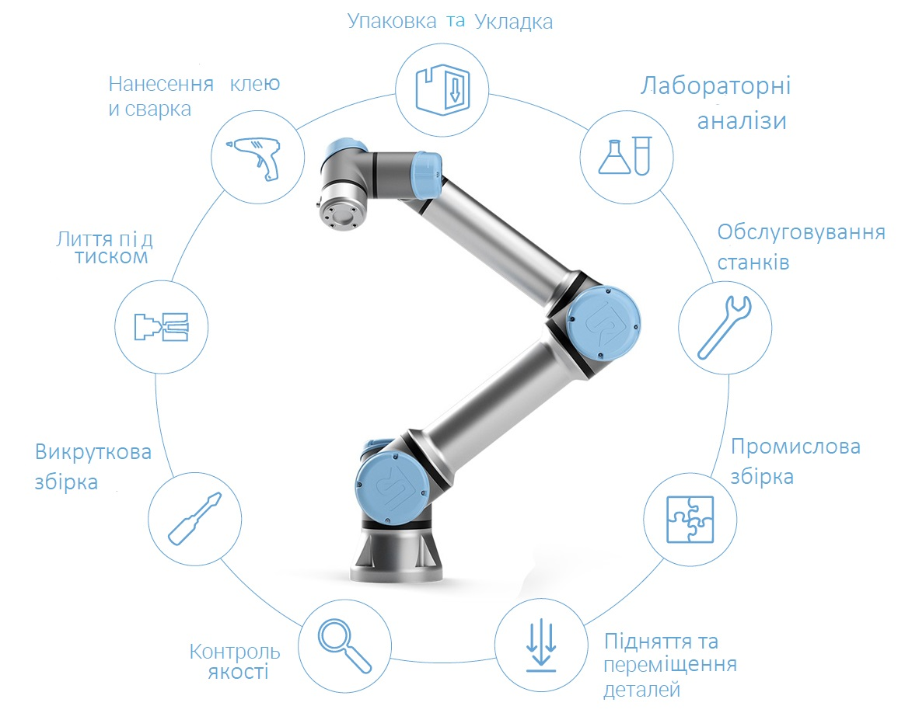
Сфери використання коботів
12

Slide 13
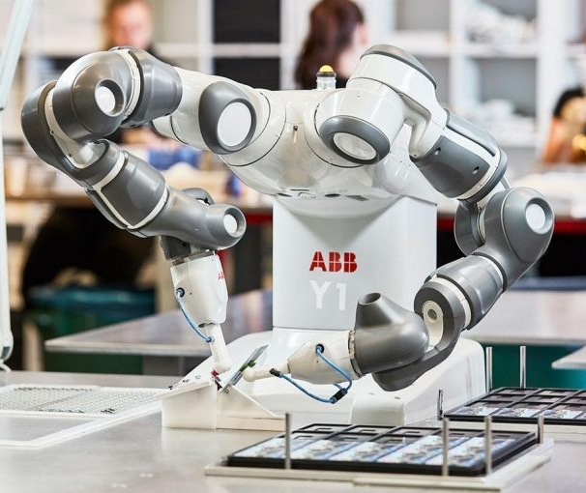
Можливості коботів
Збирання, розміщення, сортування
На кожному виробничому або пакувальному підприємстві потрібні збирання та розміщення. Наприклад - збирання деталей з конвеєрної стрічки або розкладання їх для подальших операцій.
Колаборативний робот не втомлюється і не втрачає уваги, що практично виключає помилки на даному етапі. Коботи виконують завдання, що повторюються, з високою точністю.
13

Slide 14
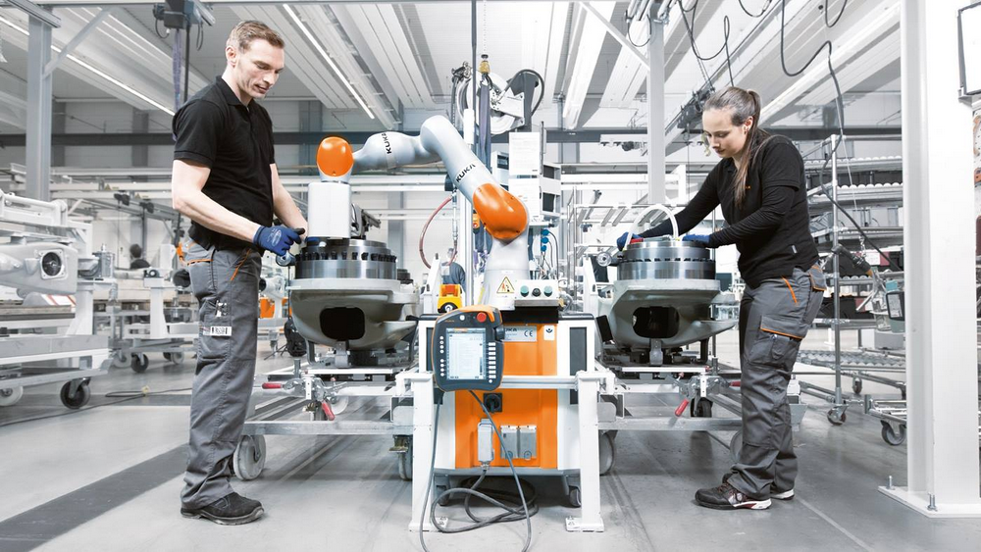
Можливості Коботів
Лиття
Колаборативні роботи збільшують продуктивність і безпеку ливарного виробництва, виконуючи виснажливі або небезпечні для людини функції. Їх застосування найбільш ефективне у взаємодії з живими співробітниками.
14

Slide 15
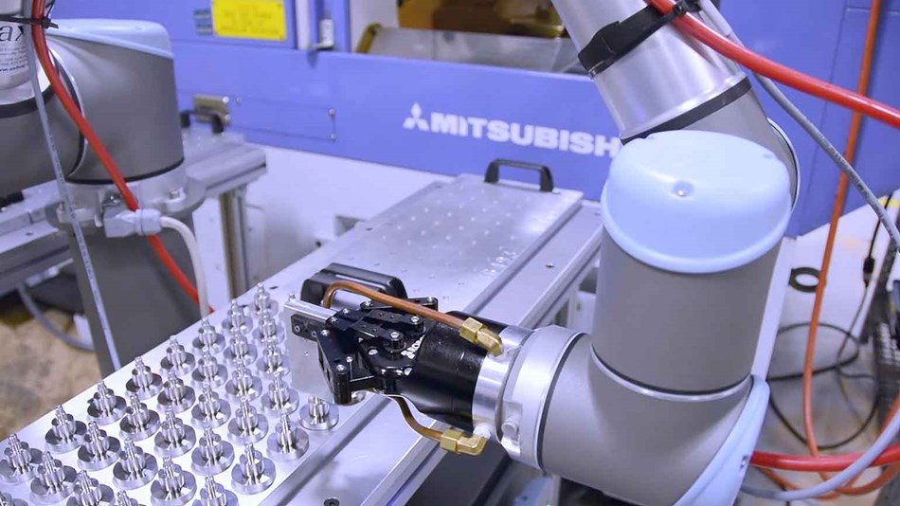
Можливості Коботів
Робота зі станками ЧПУ
У виконанні повторюваних одноманітних завдань ніхто не зрівняється з ефективністю і швидкістю кобота. Колаборативні роботи створені спеціально для виконання таких завдань, і в їх число входить робота з верстатами з ЧПУ, в числі можливостей яких фрезерування, токарні операція, шліфування, різання тощо. Виїмка і розкладка готових деталей з верстата, завантаження заготовок, догляд за обладнанням - те, що кобот може робити в той час, коли живий співробітник виконує більш складні завдання.
15

Slide 16
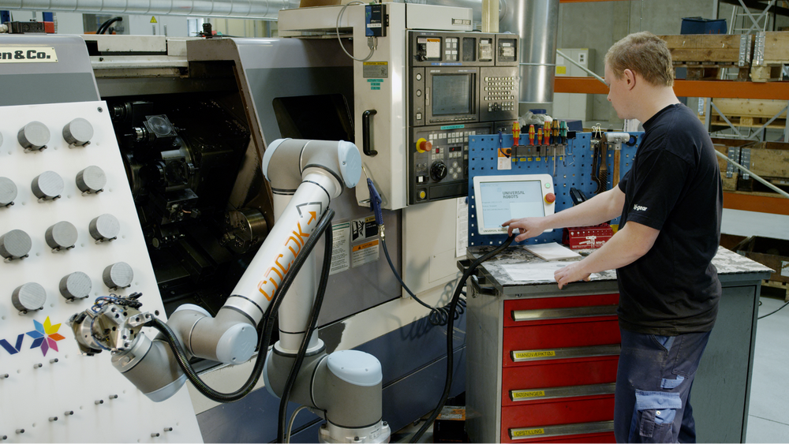
Можливості Коботів
Робота зі станками ЧПУ
У виконанні повторюваних одноманітних завдань ніхто не зрівняється з ефективністю і швидкістю кобота. Колаборативні роботи створені спеціально для виконання таких завдань, і в їх число входить робота з верстатами з ЧПУ, в числі можливостей яких фрезерування, токарні операція, шліфування, різання багато іншого. Виїмка і розкладка готових деталей з верстата, завантаження заготовок, догляд за обладнанням - те, що ваш кобот може робити в той час, коли живий співробітник виконує більш складні завдання.
16

Slide 17
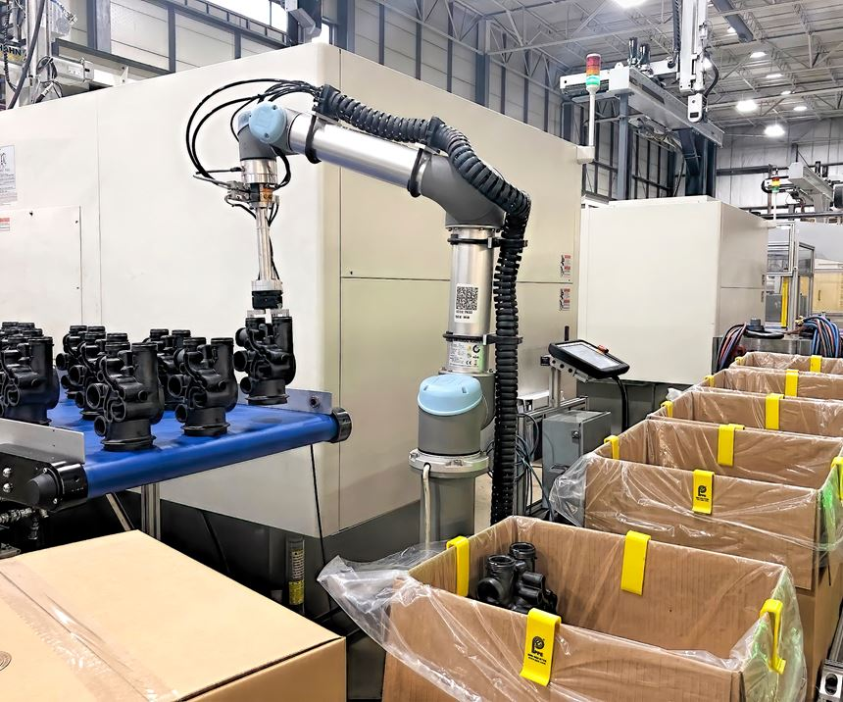
Можливості Коботів
Упаковка та укладка
Коботам не потрібна допомога для збірки деталей з конвеєра і укладання їх в коробки або на піддони. Це просте завдання, на яке не дозволено витрачати багато часу кваліфікованого співробітника. Відсутність людини на цій ділянці прискорює роботу лінії, що збільшує продуктивність всього підприємства і, в кінцевому підсумку, знижує собівартість продукції і збільшує прибуток.
17

Slide 18
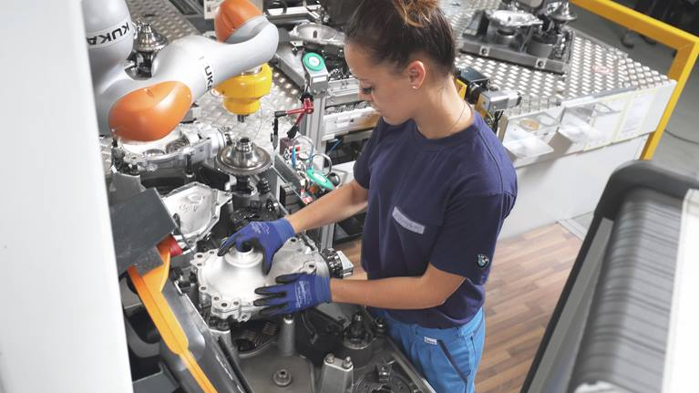
Можливості Коботів
Контроль якості
Застосування коботів на етапі контролю якості передбачає максимальне зниження ймовірності помилки і підвищення точності вимірювань, так як контролюють
якість роботи можуть використовувати широкий асортимент високоточних датчиків і вимірювальних приладів - оптичних, механічних, 3D-скануючих і т.д., що підвищує якість продукції і зводить імовірність браку до мінімуму.
18

Slide 19
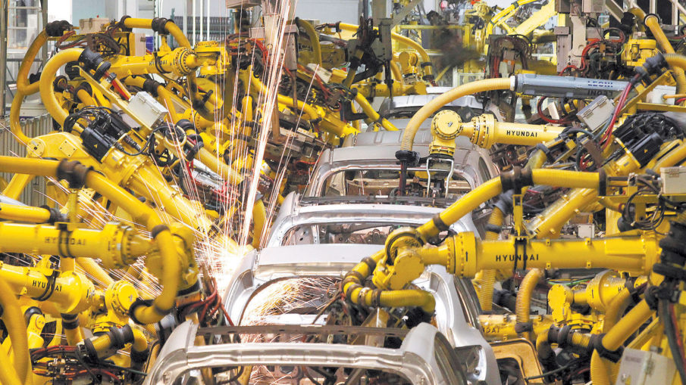
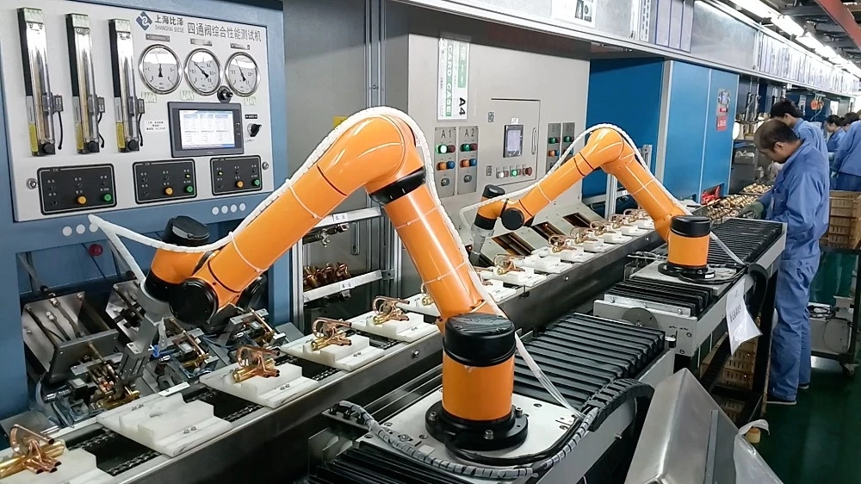
Можливості Коботів
Складальні роботи
Раніше промислові роботи застосовувалися при складанні автомобілів, літаків і кораблів. За допомогою коботів можна збирати як великі вироби, так і мініатюрні, аж до мікроелектроніки.
19

Slide 20
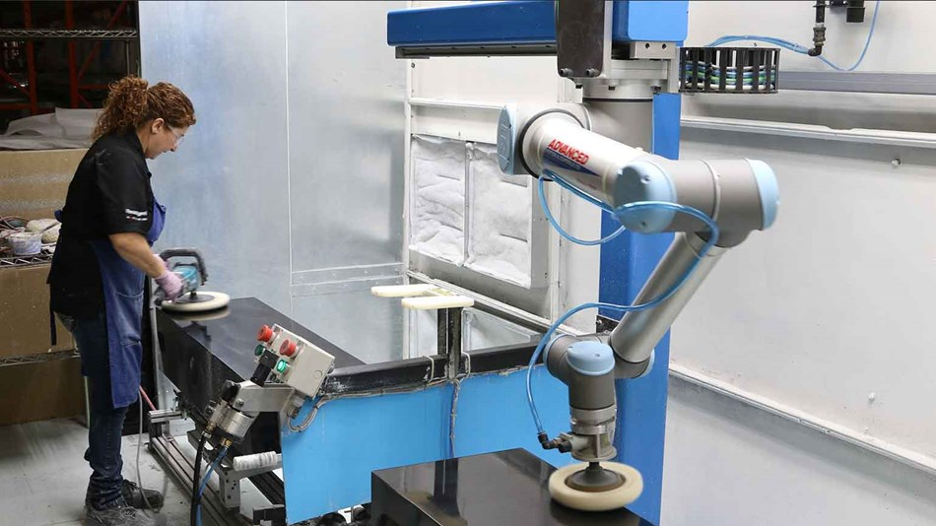
Можливості Коботів
Полірування
Полірування із застосуванням ручної праці, навіть механізованого, вимагає дуже багато часу. Коботи ж не втомлюються і роблять точно задану кількість рухів, що робить процес полірування не тільки простим, але і уніфікованим - розміри виходять в результаті шліфування й полірування поверхонь можна задавати з мікронною точністю.
20

Slide 21
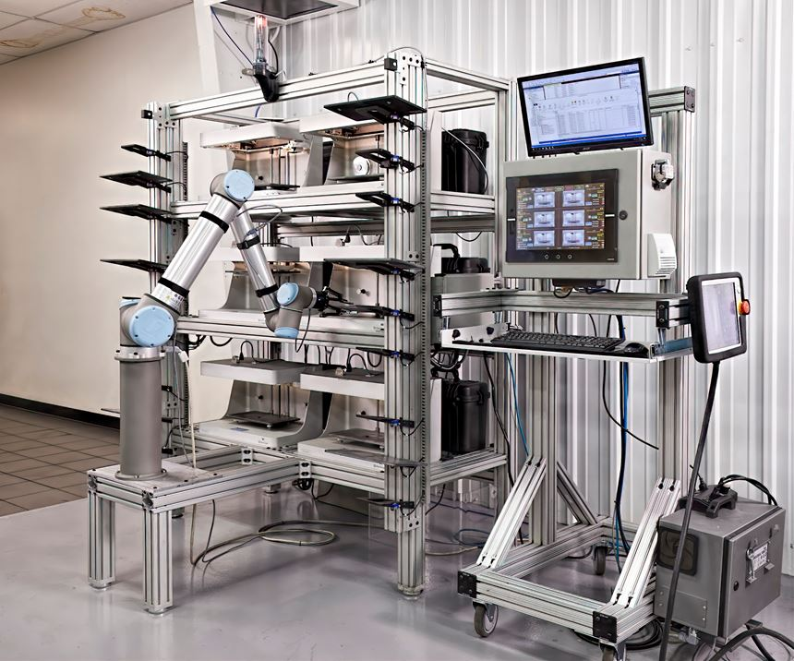
Можливості Коботів
Обслуговування обладнання
Коботи ідеальні для вивантаження готових деталей з верстатів будь-якого типу, включаючи верстати з ЧПУ, в тому числі 3D-принтери. Ця низькокваліфікована і одноманітна робота виконується ними найкращим чином і без властивої людям втрати уваги - надрукована на 3D-принтері деталь витягується негайно і він починає друкувати таку, а значить устаткування не простоює ні хвилини.
21

Slide 22
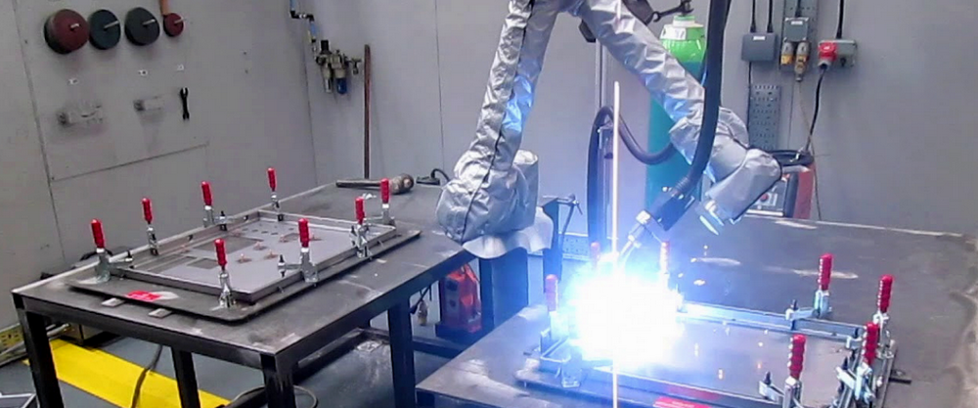
Можливості Коботів
Свердління і закручування, зварювання, дозування і склеювання
Коботи представляють ідеальне рішення для зварних робіт і дозволяють підвищити ефективність, продуктивність, точність і скоротити витрати. Кваліфікований зварювальник-людина - персонал недешевий, з регламентованим робочим днем і здатний робити помилки. Це ж стосується і інших згаданих операцій.
22

Slide 23
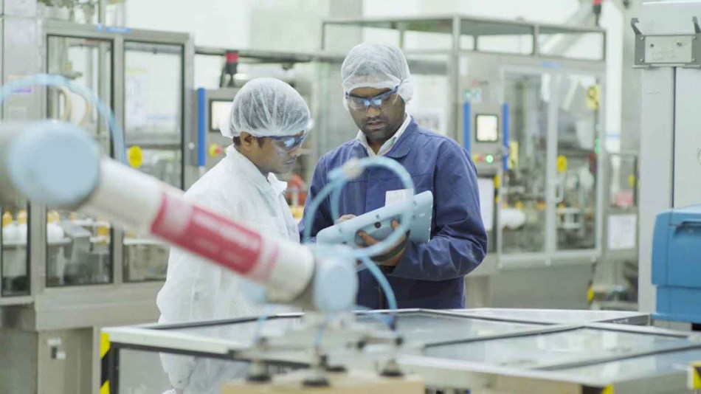
Можливості Коботів
Лабораторні аналізи та тестування
Коботи - найбільш безпечна альтернатива людської робочої сили при проведенні чутливих і небезпечних лабораторних випробувань. Крім того, завдяки високому рівню точності та мінімальної ймовірності помилки, їх застосування можливе для будь-якого лабораторного аналізу.
23

Slide 24
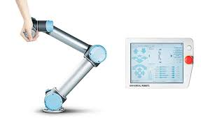
Технічні особливості
Про контролери і блок управління, розглянемо на прикладі Universal Robots UR5 E-Series. Блок управління (Control Box) даного робота має 16 цифрових входів і виходів, 2 аналогових входи і виходи, зв'язок USB 2.0, USB 3.0 (щоб завантажити операційну систему через usb-флешку), Ehternet, Modbus TCP, PROFINET.
На зовнішній стороні блоку управління (простіше - контролер) розміщується кріплення для блоку навчання, так званого Teach Pendant. По суті, це планшет з сенсорним екраном, на якому зображений інтерфейс для програмування робота, також на задній частині блоку навчання присутній usb порт для завантаження будь-яких програм.
24

Slide 25
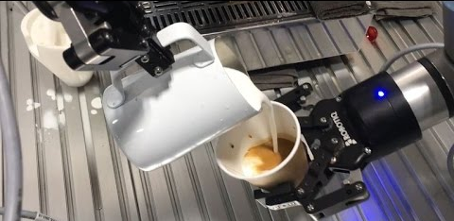
Технічні особливості
На верхній частині контролера розміщується кнопка Free Drive при затиску якої ми можемо поставити роботу руху вручну. Простіше кажучи, своїми руками, взявши робота за будь-плече і переміщаючи куди нам завгодно. Сам Teach Pendant з'єднується з блоком управління кабелем і має кнопку аварійної зупинки робота в разі будь-якої екстреної ситуації.
З класом захисту IP64, рівнем шуму 70дБ (порівнянно з більшістю сучасних звичайних холодильників) і точністю позиціонування в 0.03 мм ці 6-ти осьові коллаборатівного «роботяги» є незамінними в роботизації більшості технологічних процесів і не тільки. Все частіше коллаборативні роботи починають використовувати для нетипових напрямків: наприклад, для автоматизації ресторанів, кафе, піцерій, для автоматизації кіно / фото студій, сфери розваг і охорони здоров'я.
25

Slide 26
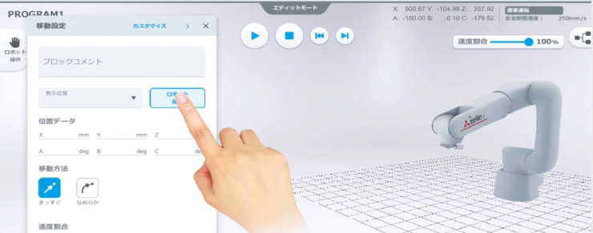
Коботи Melfa Assista від Mitsubishi Electric
Mitsubishi Electric представив першу серію колаборативних роботів Melfa Assista. Всі технологічні рішення оснащені функцією виявлення перешкод на своєму шляху і суворо відповідають міжнародним стандартам безпеки щодо робототехніки ISO 10218-1 і ISO/TS15066. Крім цього в серії представлено спеціальне програмне забезпечення RT VisualBox для швидкої і простої інтеграції технологічних рішень.
26

Slide 27
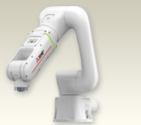
Коботи Melfa Assista від Mitsubishi Electric
Шестиосьовий робот RV-5AS-D має вантажопідйомність 5 кілограм. Програмне забезпечення RT VisualBox дозволяє інтуїтивно створювати послідовності операцій, забезпечуючи взаємодію з іншими пристроями, а саме з камерою.
На роботизованій руці встановлена ​​панель управління, що дозволяє навчати технологічне рішення рухам і записувати їх. Це дає можливість обійтися без пультів, необхідних для промислових роботів.
Панель управління має простий дизайн з мінімальною кількістю кнопок для спрощення експлуатації, дозволяючи навіть недосвідченим користувачам в області робототехніки без праці налаштувати систему.
Яскрава різнобарвна світлодіодна підсвітка, для зручності перегляду розташована на руці робота, дозволяє здійснювати моніторинг його стану.
27

Slide 28
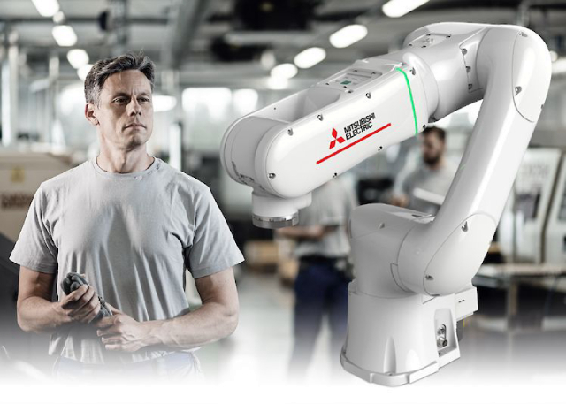
Коботи Melfa Assista від Mitsubishi Electric
Інтегратори промислових роботів можуть використовувати маніпулятори серії Melfa Assista і програмне забезпечення RT VisualBox, щоб збільшити ефективність виробництва, знизити загальну вартість володіння роботизованими рішеннями, а також задовольнити нові вимоги щодо відстані, на якій робітники повинні знаходиться від виробничих майданчиків. Новинки вже доступні для придбання і Mitsubishi планує продати по 1000 одиниць кожної з них.
28

Slide 29
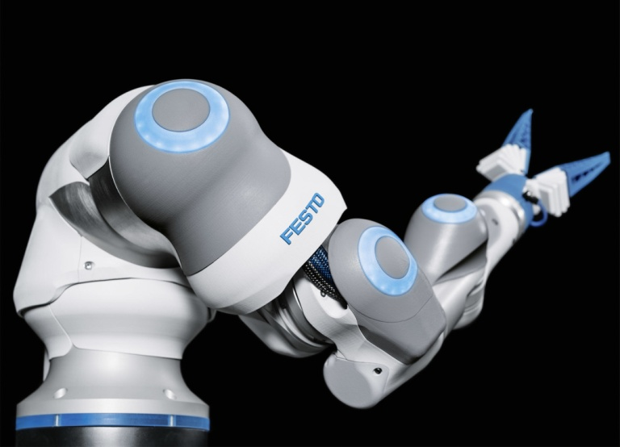
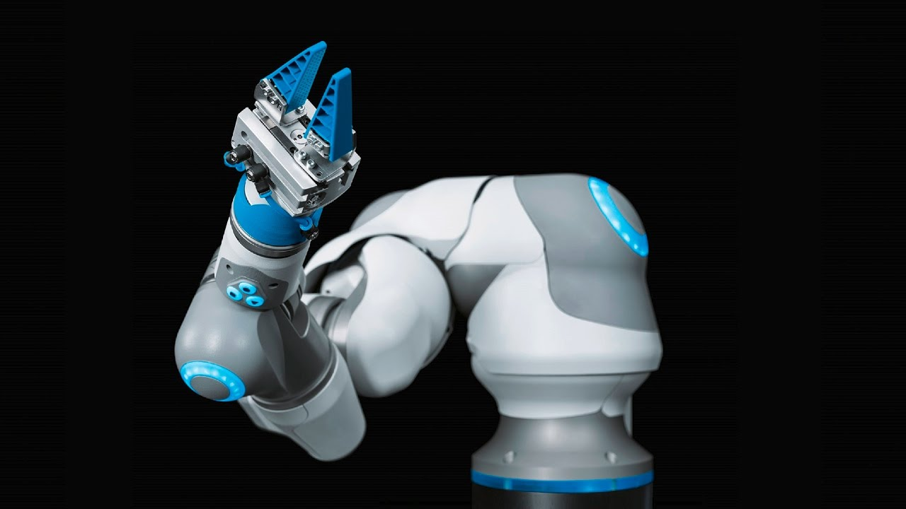
“BionicCobot”
Пневматичний легкий BionicCobot є ключовим компонентом робочого середовища BionicWorkplace. Цей кобот являє собою модель людської руки. Рухи створюються стисненим повітрям, що робить такий маніпулятор досить гнучким - настільки, що він може безпосередньо і безпечно взаємодіяти з людьми. Застосовуваний разом з BionicCobot інтелектуальний пневмоострів Festo Motion Terminal VTEM, який є кіберфізичною системою, відкриває абсолютно нові можливості для безпечного співробітництва людей з роботами і дозволяє коботу BionicCobot виконувати швидкі, сильні або м'які і обережні рухи.
29

Slide 30
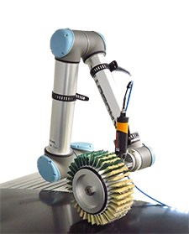
ISAND COBOT
ISAND COBOT – це:
універсальне рішення, яке може бути інтегровано і встановлено на всіх основних брендах коботів.
окремий інструмент, тому він працює разом з коботами, але управляється індивідуально.
поставляється як в пневматичному, так і в електричному виконанні.
Фланець може бути пристосований для більшості коботов на ринку, тому iSAND COBOT можна використовувати як на нових, так і на старих коботах.
Разом з системою шліфування Flex Trim ви можете працювати з усіма продуктами, такими як композит, метал, пластик, дерево і т. д.
Залежно від застосування iSAND COBOT може встановлюватися як зі звичайним шліфувальним барабаном, так і з шліфувальним диском.
30

Slide 31
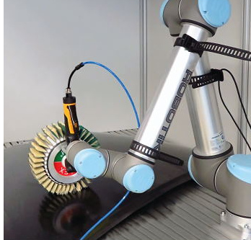
ISAND COBOT
Технічні характеристики пневматики:
Мотор: пневматичний 6-7 бар
Швидкість шліфувального ролика: 100-600 об / хв (зниження з 1300 об / хв)
Видалення пилу: 1 порт Ø40 мм
Робочий барабан: 100 мм
Робочий диск: Ø125 мм або Ø180 мм
Вага барабана: 4 кг
31

Slide 32
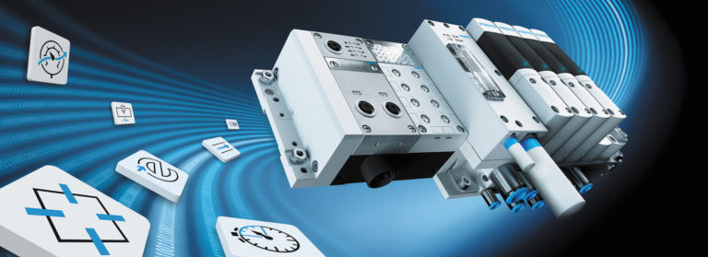
Festo Motion Terminal VTEM
Пневматика - нескладна і зручна технологія управління і переміщення. Festo Motion Terminal VTEM дозволяє зробити її ще більш простою і гнучкою за допомогою програмних додатків, здатних реалізувати функції більш ніж 50 різних компонентів. Це стало можливим завдяки використанню останніх розробок в області п’єзотехнологій і програмного забезпечення.
Так само, як смартфон перевернув ринок мобільних комунікацій більш десяти років тому, Festo Motion Terminal може дуже вплинути на ринок автоматизації сьогодні. Новий метод інтеграції функцій з програмними додатками здатний спростити процес створення машин і устаткування при використанні всього одного компонента.
32

Slide 33
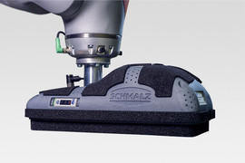
Новий схват для коботів
Люди і роботи більш тісно співпрацюють в області логістики. Тому компанія J. Schmalz GmbH розробила рішення для захвату, яке забезпечує безпечне співпрацю системи Людина-Робот (MRK) завдяки унікальному дизайну продукту.
Схват Cobot володіє широким спектром застосувань в області внутрішньої логістики, він може застосовуватися в пакувальної лінії і забезпечувати надійне захоплення і переміщення товару. Використовуючи вакуумну губку в якості загарбної поверхні, пристрій може надійно утримувати картон, коробки, вироби зі структурованою або нерівною поверхнею вагою до восьми кілограмів. Завдяки універсальним властивостям застосування він також легко інтегрується в середовище автоматизації.
33

Slide 34
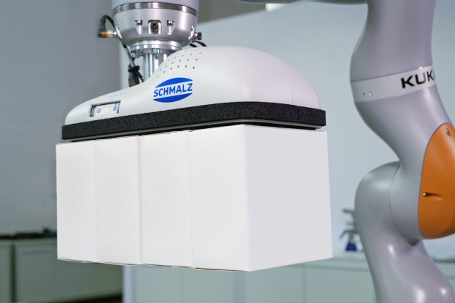
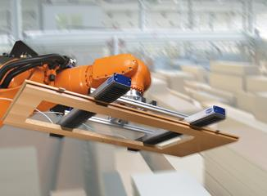
Новий схват для коботів
Коботи висувають певні вимоги для своїх системних компонентів: вони повинні бути легкими, так як, найчастіше, мають більш низькі робочі навантаження, а також не повинні представляти небезпеку для людей. Schmalz враховував це при розробці нового схвату Cobot. Завдяки збільшенню контактної поверхні і зменшенням ударних навантажень захват задовольняє вимоги ISO TS 15066, стандарту для співпраці між людьми і спільними промисловими роботами.
Захоплення має модульну конструкцію, тому його можна доповнити, наприклад, енергозберігаючим ежектором або інтелектуальним вакуумним перемикачем для контролю процесу.
У сучасних реаліях межа між ручною роботою і роботами стирається. Схват Cobot від Schmalz це просте, ефективне і безпечне рішення проблеми спільної взаємодії між механізмом і людиною.
34

Slide 35
Переваги використання коботів зі схватом Schmalz:
Немає необхідності установки захисних бар'єрів;
Кооперація поруч з людиною;
Осередок з роботом займає менше місця;
Менше місця - менше пилу. Що є значущим фактором для харчових виробництв.
35

Slide 36
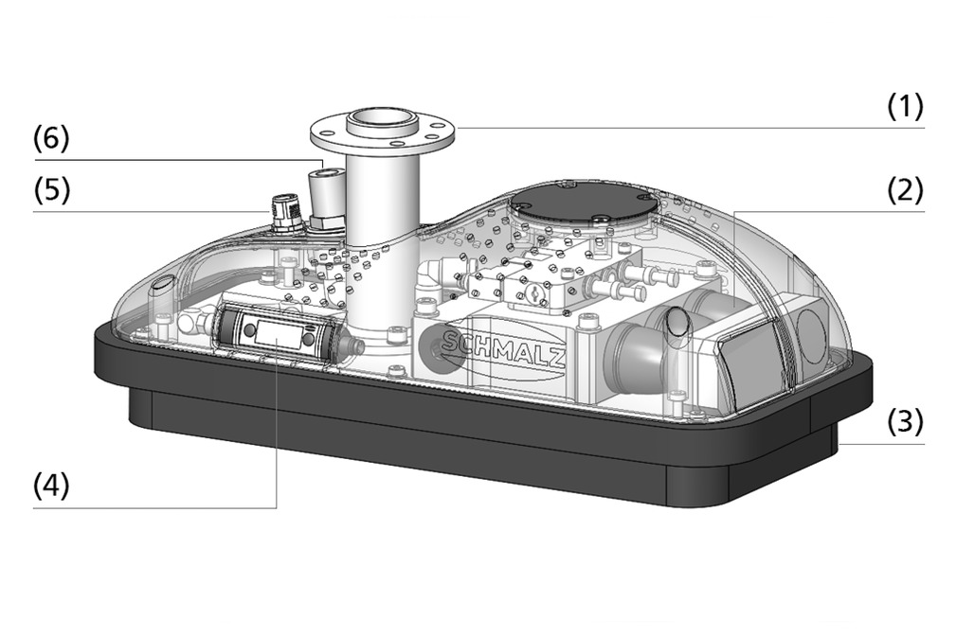
Конструкція схвату Schmalz:
Модульний схват з корпусом, надрукованому на 3D принтері:
Фланцеве з'єднання (1) підходить для більшості колаборативних роботів;
Вбудований вакуум-генератор (2) через енергозберігаючі ежекторні модулі SEP;
Гнучка ущільнювальна губка з клейкою плівкою або вакуумні присоски (3);
Вакуумний вимикач VSi (4) для системного моніторингу;
Підключення стисненого повітря (6) і електричне підключення M12-8 (5).
36

Slide 37
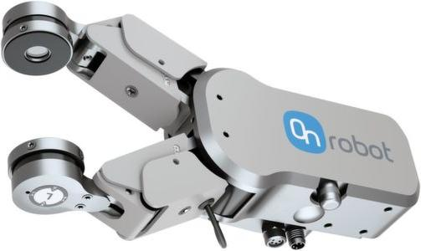
Нові продукти
Компанія OnRobot, що утворилася шляхом злиття трьох міжнародних підприємств On Robot, Optoforce і Perception Robotics представила свої перші продукти. Фірма планує вийти на сегмент ринку, який стрімко розвивається, з додатковими частинами для роботів в якості єдиного виробника.
Такі продукти як "Gecko Gripper", "Polyskin Tactile Gripper", "RG2-FT і їх технічні послідовники, а також лінійка сенсорних продуктів" HEX ", заснованої технології OptoForce, відкриють нові сфери застосування для комплектуючих механізмів для роботів і зроблять їх більш легкими в застосуванні.
37

Slide 38
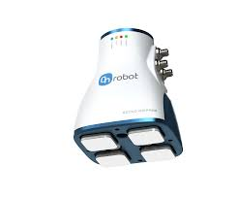
Інноваційні хапальні елементи роботів з технологіями Gecko і NASA.
Принципово нову область застосування для елементів робототехніки пропонує технологія "Gecko Gripper". Механізм з функцією захоплення був розроблений в рамках стартапу Perception Robotic - попередника OnRobot. Натхненням для вчених послужив природний принцип чіпкого захвату кінцівок ящірки-гекона. Мільйони найдрібніших волокон поміщаються на кінці пристрою, утворюючи потужний ефект прилипання, або ефект Ван-Дер-Ваальса. Для технології "Gecko Gripper" OnRobot використовували ліцензійну розробку від NASA Jet Propulsion Laboratory (JPL) і допрацювали її до готового ринкового продукту.
38

Slide 39
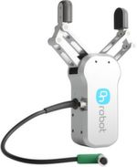
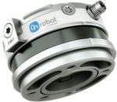
Інноваційні хапальні елементи роботів з технологіями Gecko і NASA.
Надання найбільшої чутливості компонентам робота.
"Polyskin Tactile Gripper" від Perception Robotics. Технологічне рішення засноване на здійсненні чутливого захоплення: обидва пальця захоплюючого механізму оснащені системою центрування, а на кінчиках пальців розміщені чутливі сенсори. Механізм може точно розпізнавати структуру захоплюваного предмета і регулювати рух захоплення. Ці властивості є безперечною перевагою при роботі з чутливими або незвичайними предметами. Технологія "Polyskin Tactile Gripper" так само поєднується з роботами від Universal Robots і Kawasaki.
39

Slide 40
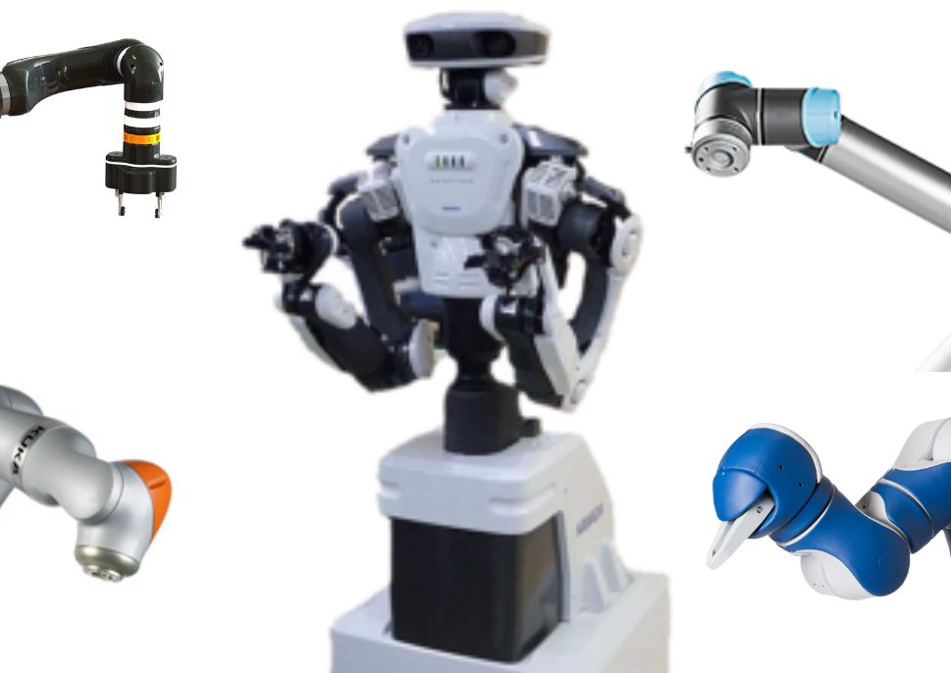
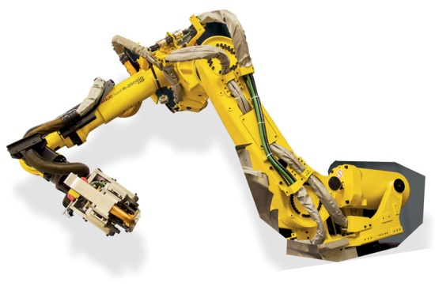
ВИРОБНИЦТВО КОБОТІВ
Виробництвом коботів сьогодні займаються такі великі компанії, як ABB, Кuka, Fanuc, Yaskawa, а також “молоді” виробники: Kinova, Rethink Robotics, Franka Emika, Rozum Robotics.
40

Slide 41
ВИРОБНИЦТВО КОБОТІВ
Techman Robot (TM Robot) - є дочірньою компанією Quanta Computer Inc., найбільшої в світі компанії-виробника ноутбуків. У роботів TM Robot є інтелектуальна вбудована візуальна система, яка займає своє місце на сучасному світовому ринку. Компанія проводить ефективний виробничий процес від дослідження продукту, розробки і виробництва. Techman Robot відомі своєю високоякісною репутацією “Зроблено в Тайвані”. TM Robot стала другим за величиною брендом колаборативних роботів в світі всього за три роки з моменту свого заснування в 2016 році. Штаб-квартира компанії знаходиться в Тайвані і має більше сотні дистриб'юторів з Китаю, Європи, Японії, Південної Кореї та Південно-Східної Азії. TM Robot постійно розширюється і має кілька філій в Шанхаї, Китаї, Пусані і кілька зарубіжних офісів продажів, розташованих в Чанша, Шеньчжені і Чунціні.
41

Slide 42
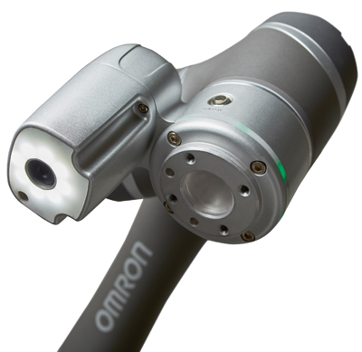
Techman Robot (TM Robot)
TM Robot поставляється з вбудованим апаратним забезпеченням технічного зору і інтегрованим програмним забезпеченням для зору з інтерфейсом людина-машина. Він має такі функції, як підбір форми, зчитування штрих-коду і QR-коду, розпізнавання кольору, розпізнавання тексту і т.д. Коботи легко налаштовуються за допомогою вбудованого набору інструментів для проектування роботів.
42

Slide 43
Методи розпізнавання об'єктів в кадрі
Назва класу методів | Переваги | Недоліки
Сегментація зображень | простота в використанні швидке навчання стійка робота в разі масштабування і зсуву | - висока чутливість до змін освітлення сцени
Пошук за шаблоном | - висока точність при статичних об'єктах однакової форми | - нестійка робота при масштабуванні, зсуві, повороту зображень
Детектування характерних ознак | - інваріантність до малих поворотів, і до зміни освітлення сцени | - складність розпізнавання об’єктів що динамічно видо змінюються
Категоріальне розпізнавання | - висока швидкість пошуку об'єктів, найкраща серед розглянутих підходів якість розпізнавання | тривалий час навчання, потреба у великій кількості зображень шуканого об'єкта для формування навчальної вибірки - складність в налаштуванні і перенавчанні
43

Slide 44
ТЕХНОЛОГІЯ машинного зору і коботи
Сучасні ПР зазвичай оснащуються певною кількістю датчиків, які служать, наприклад, для виявлення затиснутих деталей або негайної зупинки робота в разі небезпеки зіткнення. Однак традиційні датчики надають вельми обмежену інформацію, тоді як системи з функціями обробки зображень пропонують набагато більше переваг і здатність отримувати і аналізувати значно більше даних. Роботи з технологіями машинного зору аналізують отримані від камери зображення, що дозволяє їм істотно ефективніше приймати рішення і точно реагувати на несподівані ситуації. Це надзвичайно важливо, особливо в сегменті так званих коботів – “колаборативних роботів”, які розроблені для спільної роботи безпосередньо з людьми і не оснащуються засобами захисту, в зв'язку з чим попередження нещасних випадків є головним пріоритетом, щоб уникнути будь-якого ризику для здоров'я людини. Якщо ж робот пошкодить робочу заготовку або інші засоби автоматизації в результаті неправильних рухів, це спричинить високі витрати і тривалий простій. У таких випадках системи на базі камер також допоможуть підвищити надійність роботів.
44

Slide 45
ТЕХНОЛОГІЯ машинного зору і коботи
Крім запобігання небажаних ситуацій, оснащені “зором” ПР пропонують безліч інших переваг. Вони сприяють підвищенню гнучкості технологічних процесів (ТП), оскільки на основі результатів аналізу зображень здійснюється точне управління рухами робота. Без системи обробки зображень робот може не впоратися навіть з простими завданнями, такими як захоплення деталей, якщо деталь знаходиться за межами заданого місця розташування, де робот спочатку повинен її забрати. У більшості випадків це не проблема для роботизованої системи з технологіями машинного зору: камера фіксує зображення неточно розміщеної деталі, в ході подальшого аналізу зображення визначається відхилення від заданого положення, після чого скореговані 2D- або 3D-координати передаються в керуючу систему кобота. Залежно від обмежень технологічного процесу, цей метод гарантує безпомилкове захоплення заготовок і деталей. Найскладнішим завданням коботів вважається видалення деталей з бункера: для захоплення роботом нерозсортованих деталей з бункера потрібні складні системи машинного зору. Вони відповідають за виявлення наступної деталі для захоплення, точне визначення параметрів її положення в 3D-уявленні і передачу цієї інформації роботу. Виходячи з нинішнього рівня розвитку технологій, ця задача в більшості випадків була б нерозв'язною без використання системи обробки зображень.
45

Slide 46
ТЕХНІЧНИЙ ЗІР
Системи технічного зору:
Користуватися системами технічного зору зручно, проте їх не завжди легко інтегрувати. Труднощі зазвичай виникають коли справа доходить до калібрування або автоматичної корекції керуючої програми на основі отриманих даних. На сьогоднішній день тільки декілька виробників коботів інтегрують спрощені системи технічного зору.
Система зору, встановлена ​​на маніпуляторі
Використовується, щоб переконатися, що схват вдало тримає об'єкт. Ця функція буде дуже корисною, якщо захоплення буде працювати з об'єктами різної форми. Яскравий приклад такого підходу реалізований в роботі Sawyer, коли безпосередньо над схватом розташований датчик для визначення форми виробу і його наявності.
Периферичний зір
Дана система бачення зазвичай встановлюється на "голові" робота або в зоні досяжності маніпулятора. Якщо людина підійде занадто близько до пристрою, система може автоматично знизити швидкість роботи робота або зупинити його зовсім, і відновити рух після того, як людина відійде на безпечну відстань.
46

Slide 47
Techman Robot (TM Robot)
Зазвичай на TM Robot використовується промислова камера Basler. Камера Basler blaze є повністю відкаліброваною 3D-камерою на базі часопролітної технології з інтегрованою оптичною системою і інтерфейсом GigE. З її допомогою можна моментально отримувати тривимірні зображення сцен і об'єктів без участі рухомих механізмів, таких як лазерні сканери. Завдяки цьому камера відрізняється особливою надійністю і підходить для застосування в самих різних областях, в тому числі в робототехніці, автоматизації виробництва, логістики та медицині, а також у багатьох напрямках реалізації концепції “Розумне підприємство”. Сучасний світлочутливий сенсор Sony DepthSense ™ IMX556, яким обладнана камера Basler blaze, забезпечує отримання значно більш точних і достовірних 3D-зображень.
47

Slide 48
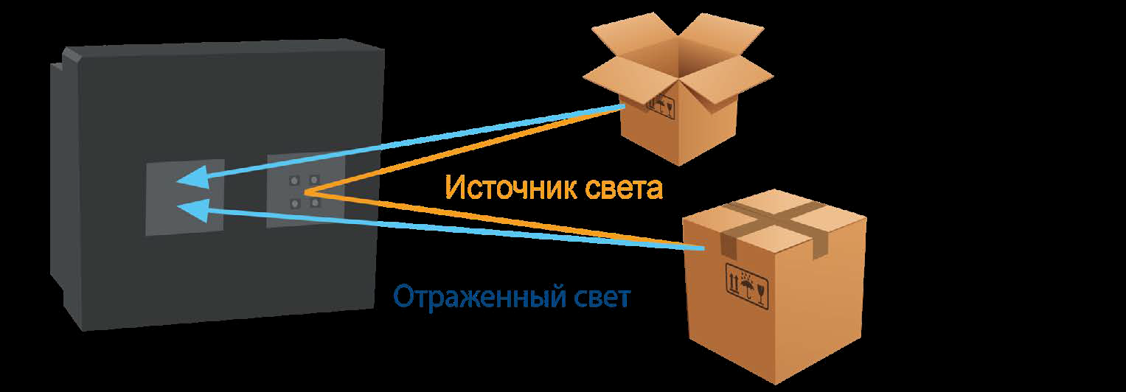
Techman Robot (TM Robot)
Принцип вимірювання полягає у визначенні часу, за який світло покриває відстань від джерела світла до об'єкта і назад до камери. Чим більша ця відстань, тим більше часу на це витрачається. Спрацьовування джерела світла і зйомка кадру синхронізовані таким чином, що відстань можна визначити і розрахувати на основі даних зображення.
48

Slide 49
ПЕРЕВАГИ та НЕДОЛІКИ камер Basler
+ Усі дані про об'єкт зберігаються одночасно, процес сканування відсутній.
+ Висока швидкість зйомки.
+ Паралельний запис 2D- і 3D-даних як єдиного зображення.
+ Висока роздільна здатність 2D-зображення (X / Y).
+ Компактна система без рухомих компонентів.
+ Хороші результати зйомки при слабкому освітленні.
+ Нешкідливі для очей.
+ Відсутність вимог до структури об'єкта або його контрастності.
+ При наявності достатнього яскравого джерела світла об'єкт може перебувати на значній відстані від камери.
+ Низька загальна вартість системи.
+ Можливість роботи в режимі реального часу.
- Слабкі результати зйомки дзеркальних поверхонь або поверхонь з високою здатністю до відображення (малопридатних поверхонь).
- Висока чутливість до розсіяного світла і багатопромінної інтерференції.
- Точність не перевищує декількох міліметрів.
49

Slide 50
ТЕХНІЧНІ ХАРАКТЕРИСТИКИ деяких коботів
Кобот | Особливості характеристик | Використання
YuMi (ABB) | Кобот має датчики, які дозволяють йому визначати особливості робочого простору; наявна камера для картування навколишнього середовища і виявлення операторів. | Такі коботи вирішують завдання по збірці дрібних деталей в електроніці.
Panda (Franka Emika) | Високочутливі і універсальні роботи; мають вбудовані датчики крутного моменту на семи осях; найдешевші коботи на ринку (менше 10000 євро) | Виконують завдання по контролю і якості (чіпи, сенсорні екрани), та завдання по упаковці (наповнення і закриття коробок).
LBR (KUKA) | Витримують навантаження від 3 кг до 14 кг; мають датчики крутного моменту на кожній осі; його можна використовувати, просто направляючи вручну і / або використо-вуючи планшет з графічним інтерфейсом; для зупинки кобота досить просто доторкнутися до нього рукою. | Він спеціально розроблений для вирішення завдань по збірці в області електроніки, для палетизації, підготовки замовлень.
50

Slide 51
ТЕХНІЧНІ ХАРАКТЕРИСТИКИ деяких коботів
Кобот | Особливості характеристик | Використання
Gamme CR (FANUC) | Залежно від моделі, ці коботи можуть підіймати від 4 кг до 35 кг; мають м'яке гумове покриття; | Найменші коботи (4 кг) використовуються для ручних робіт в обмеженому просторі, а також можуть бути зафіксовані на стіні або на стелі. Найбільші коботи (35 кг) можуть використовуватися для виконання завдань з важкими вантажами, а також для технічного обслуговування і палетизації машин.
La gamme UR (Universal Robots) | Існує 3 типи 6-осьових шарнірних коботів; вантажопідйомність від 3 кг до 10 кг; мають відносно невелику вагу; розміри дозволяють встановлювати їх на столі; доступні додаткові опції: датчики крутного моменту, «чутливе» покриття. | Виконують операції з лиття під тиском, контролюють якість товару, виконують підйомно-транспортну функцію, склеюють, зварюють, упаковують.
SIA series (Yaskawa Motoman) | 7-вісний маніпулятор; датчики крутного моменту на всіх осях дозволяють роботові адаптуватися до навколишнього середовища. | Виконують збірку та контроль деталей, а також мають функції завантаження та розвантаження.
51

Slide 52
ПЕРЕВАГИ КОБОТІВ порівняно зі звичайними ПР
Потенціал коботів полягає в продуктивності та ефективності: вони допомагають людям виконують повторювані, нудні, виснажливі, хворобливі і небезпечні завдання. Оператор може сконцентруватися на виконанні найбільш кваліфікованих завдань, що покращує кінцеву якість виробництва..
Коботи швидко встановлюються і програмуються.
На відміну від важких стаціонарних ПР коботи можуть перенаправлятися оператором з одного завдання на інше без перепрограмування.
Коботи працюють без захисного бар'єру.
Вони дешевші звичайних ПР (ціни від 10 000 євро), тому підходять для компаній з невисоким бюджетом, бажаючих автоматизувати певні завдання.
Впровадження коботів дозволяє зберегти ергономічність робочого місця на колишньому рівні.
Коботи не становлять небезпеки для роботи поруч з людиною.
Коботи також мають переваги порівняно з повністю автоматизованою виробничою системою: вони більш універсальні, а значить, адаптуються до змін у виробництві.
52

Slide 53
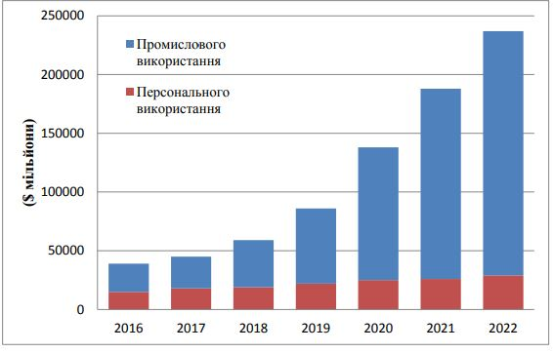
Оцінка ринку робототехніки консалтинговою компанією Tractica
На сьогодні середня вартість колаборативного робота становить приблизно 24 тисячі доларів, і за прогнозами до 2020 вона може знизитися до 10 тисяч доларів. Як висновок роботи, які можуть працювати поруч з людьми, перевернуть світ промислових роботів і автоматизації, ставши доступними багатьом малим і середнім компаніям.
53

Slide 54
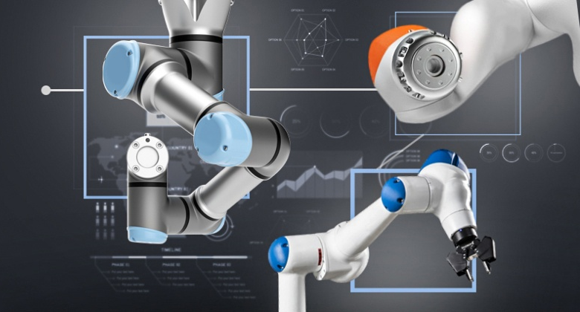
Глобальна ринкова вартість колаборативної робототехніки
Глобальний ринок колаборативних роботів буде інтенсивно рости в найближчі роки. У дослідженні, проведеному аналітичною фірмою MarketsAndMarkets про розвиток ринку коллаборатівного роботів йдеться, що до 2025р. інвестиції в цю сферу будуть збільшені в кілька десятків разів - з $373 млн до $12,3 млрд. Частка ринку зростає через потребу підприємств в автоматизації своїх процесів, а також в наслідок зростаючого дефіциту робочої сили на ринку праці.
Для малого та середнього бізнесу придбання традиційних промислових роботів це занадто велика інвестиція, колаборативні роботи, навпаки, є доступною альтернативою. У той же час, ці роботи дуже дружні і прості в установці і інтеграції в існуючі виробничі процеси. Також вирішальним фактором при виборі коллаборатівного роботів виступає їх абсолютна безпека. Особлива будова коботов дозволяє їм працювати в безпосередній близькості зі своїми колегами-людьми.
54

Slide 55
Глобальна ринкова вартість колаборативної робототехніки
«Колаборативні роботи стають все більш затребуваним рішенням для промислової автоматизації. Їх основна перевага - порівняно низька закупівельна ціна, доступна для малого і середнього бізнесу. При цьому повернення інвестицій відбувається дуже швидко», - зазначив директор з продажу в Центральній і Східній Європі Universal Robots Павло Безуцкий.
Згідно з дослідженням MarketsandMarkets частка продажів коллаборатівного роботів з кожним роком буде зростати. Згідно аналізованих даних, обсяг ринку зросте з $710 млн в 2018 р до $12,3 млрд до 2025 р.. З кожним роком сегмент колаборативних роботів збільшується в середньому на 50,31%. Аналітики пов'язують цей вражаючий ріст головним чином з безперечними перевагами коботов, включаючи, серед іншого, їх низьку вартість і швидку окупність, що особливо актуально для малого і середнього бізнесу. Високий інтерес до колаборативної робототехніки обумовлений також зростаючим ступенем автоматизації в усіх галузях промисловості, що безпосередньо пов'язано з Індустрією 4.0.
55

Slide 56
КОГНІТИВІСТИКА ТА ШТУЧНИЙ ІНТЕЛЕКТ
Когнітивістика (когнітивна наука) (лат. cognitio — пізнання) — наукова дисципліна, об'єктом вивчення якої є опис, пояснення, а за необхідності і моделювання механізмів людського, твариннного або штучного процесу мислення, так і загалом будь-якої складної системи обробки даних, здатної набувати, зберігати, використовувати та передавати знання.
Когнітивна наука вивчає та моделює різноманітні явища пов'язані з мисленням; такі як: сприйняття, інтелект, мова, пам'ять, увага, міркування, емоції, розум і навіть свідомість. Когнітивна наука це певний міждисциплінарний науковий напрям, що об'єднує в собі теорію пізнання, когнітивну психологію, нейрофізіологію, когнітивну лінгвістику і теорію штучного інтелекту.
Штучний інтелект (ШІ) включає в себе дослідження когнітивних явищ в машинах. Однією з практичних цілей для ШІ є реалізація аспектів людського інтелекту в комп'ютерах. Комп'ютери широко використовуються також як інструмент для вивчення когнітивних явищ. Імітаційне моделювання використовується для вивчення того, як можна структурувати людський розум.
56

Slide 57
КОГНІТИВНА РОБОТОТЕХНІКА
Когнітивна робототехніка ділиться на три основних напрямки: власне створення та розробка програм для роботів, які мають функції навчання; когнітивна робототехніка; колаборативна робототехніка.
Один із прикладів створення програмного забезпечення для роботів, які самонвчаються - це лабораторія Сергія Левайна в Каліфорнійському університеті. Там є кілька технічних пристроїв, роботів, і одне із завдань, які там вирішуються, - це навчання робота більш складним діям на основі простих операцій.
Когнітивна робототехніка – створення програмного забеспечення для декількох наявних роботів, щоб отримати спільне вирішення одного завдання.
Колаборативна робототехніка - це робототехніка, спрямована на те, щоб роботи добре і ефективно працювали не тільки один з одним, але і з людиною. Притому цей напрямок має деяку специфіку, тому що будь-який робот - це фізичний пристрій, який потрібно зробити максимально безпечним для людини, аби отримати найкращий результат спільної роботи.
57

Slide 58
ПРОМИСЛОВЕ ЗАСТОСУВАННЯ
58

Slide 59
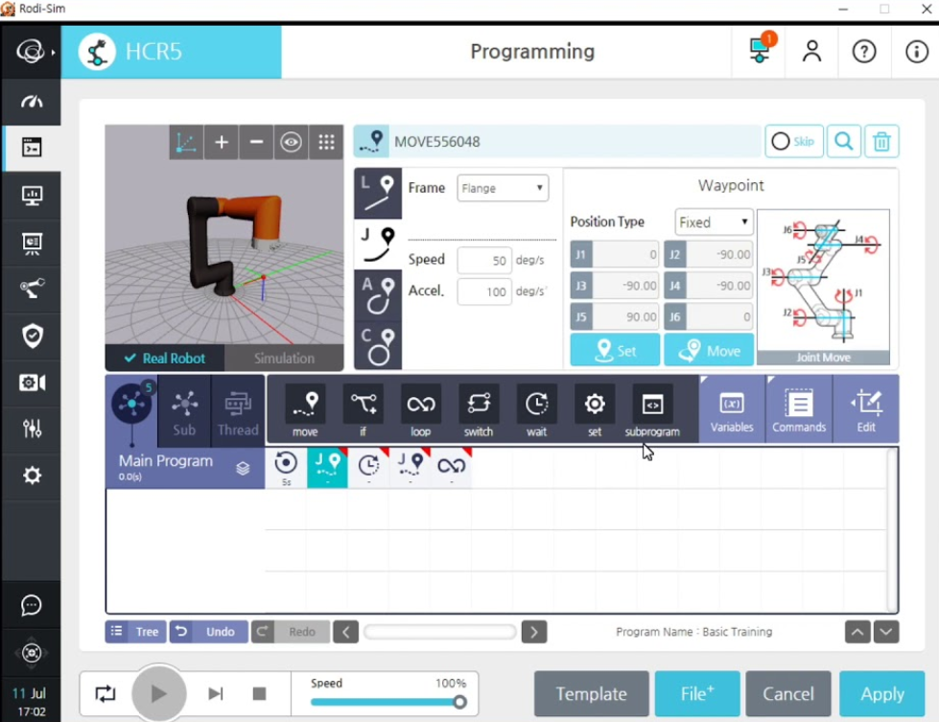
ІНТЕРФЕЙС
Інтерфейс Hanwha
59

Slide 60
ІНТЕРФЕЙС
Інтерфейс Universal Robots
60

Slide 61
Програмування кобота на блоці навчання
Програмування безпосередньо на блоці навчання (контролері) і при наявності робота:
Інтерфейс операційної системи Universal Robots (на базі Linux), досить простий і зрозумілий. Для початку потрібно увімкнути живлення робота, після чого можна розблокувати сервоприводи, і проводити з роботом будь-які маніпуляції.
У розпорядженні є 4 види рухів:
MoveJ - використовується в основному для переміщення робота в просторі.
MoveL - для переміщення робота суворо за прямими (для дотримання точності в роботі з координатами і т. д.).
MoveP - переміщати інструмент в лінійному русі з постійною швидкістю за допомогою заокруглень - призначений для технологічних операцій, таких як герметизація або дозування.
MoveC - для кругового переміщення.
Після цього можна програмувати робота і задавати йому пересування в контексті тих, що були наведені вище.
61

Slide 62
КОБОТИ В МЕДИЦИНІ
Роботи в охороні здоров'я - це вже не новинка, за кілька останніх років більшість лікарів вже отримало уявлення, що це таке, а в ряді медичних організацій, в тому числі і в Україні, такі рішення вже впроваджені. В першу чергу тут мова, звичайно, йде про таку систему, як апарат для проведення лапароскопічних операцій da Vinci Surgical System компанії Intuitive Surgical. Такий робот складається з двох блоків - перший призначений для хірурга-оператора, а другий - чотирирукий робот-маніпулятор - є виконавчим пристроєм. У 2017 році майже 45% лікарень США отримали роботи da Vincn, і в цілому близько 10 медичних і хірургічних роботів різних виробників вже отримали дозвіл американських регуляторів галузі (FDA) на використання в клінічних умовах.
62

Slide 63
КОБОТИ В МЕДИЦИНІ
Коботи в медицині можуть використовуватися в різних сферах, крім хірургії:
Ппакування медичного обладнання. Коботи - це відмінний спосіб знизити або навіть усунути ризик забруднення.
Проведення величезної кількості тестів. Ці тести вимагають безлічі повторюваних дій.
УЗД-діагностика.
Нейрохірургія. Таке рішення вже придумано компанією Synaptive Medical. Тут кобот використовується для точного позиціонування цифрового мікроскопа, що дозволяє нейрохірургам отримати найкраще уявлення про операції та підвищити її точність.
Кісткова хірургія. Тут також вже є рішення. Наприклад, CARLO - перший в світі медичний тактильний робот на базі роботизованої руки компанії KUKA, який може різати кістки без контакту і за допомогою лазерної технології холодного різання.
63

Slide 64
COVID-19 І КОБОТИ
Медичний персонал, що працює на передовій по всьому світу, використовує різні технологічні рішення для стримування COVID-19. Як ніколи корисними виявилися колаборативні роботи.
Майже місяць тому в спортивному центрі Хуншань в Ухані, Китай, відкрився польовий госпіталь з колаборативними роботами від Universal Robots. Вони допомагають проводити такі медичні маніпуляції як скринінг, моніторинг частоти серцевих скорочень, температури, рівня кисню в крові. Крім цього роботи забезпечують доставку їжі, напоїв, ліків для пацієнтів, а також миють підлоги.
«Лікарі зараз налякані. Уявіть собі маніпулятор, який може працювати як рука людини і обертається на 360 градусів. Якщо люди зможуть керувати ним дистанційно, з його допомогою можна буде виконати безліч необхідних маніпуляцій, включаючи перевірку температури, серцебиття людини, що сидить в сусідній кімнаті, не ризикуючи власною безпекою », - пояснив генеральний директор Universal Robots по Південній Азії Прадіп Девід.
64

Slide 65
ТЕХНОЛОГІЇ РИТЕЙЛА В 2020
В майбутньому роздрібна торгівля буде покладатися на взаємодію людей і роботів. Приклад ідеального балансу людини і машини - колаборативні роботи, або коботи.
Виробники і дистриб'ютори товарів повсякденного попиту доручають коботам комплектацію і сортування замовлень, а також рутинні і часозатратні завдання, які передбачають напружену або фізичну працю.
Колаборативний робот YuMi у відділі фруктів і овочів в супермаркеті в Мілані, Італія.
65

Slide 66
ТЕХНОЛОГІЇ РИТЕЙЛА В 2020
Роздрібні компанії навіть використовують коботів для взаємодії з покупцями. Наприклад, мережа супермаркетів GIANT Food Stores (Карлайл, Пенсільванія) представила нового робота-помічника Марті. Марті допомагає своїм колегам, патрулюючи магазин. В його очах встановлені датчики, які розпізнають пролиту рідину, безлад, порожні полиці - те, що може доставити незручність покупцям. Марті повідомляє про це співробітникам магазину, які усувають проблеми.
66

Slide 67
КОБОТИ В УКРАЇНІ
У числі підприємств, які реалізують промислові роботи й виконують їх впровадження в Україні, визначним є «Hydromarket». Нещодавно компанія завершила проект встановлення робота італійського виробника Lesta, який здійснює фарбування пластикових деталей для побутової техніки. Робот оснащений комплектом спеціального обладнання та чотирирукою каруселлю для подачі виробів. Працюючи у дві зміни, він підвищив продуктивність підприємства в 4 рази.
В Україні часто застосовують б/у та відновлені промислові роботи, але деякі виробники обирають нові агрегати з Японії, США, Німеччини, Швеції та Швейцарії. Тенденція до збільшення придбання й впровадження їх визначена чітко, попит на послуги інтеграції повільно зростає. Тому можна сміливо стверджувати, що в найближчому майбутньому роботи все ж таки замінять людей.
67

Slide 68
Чи замінять коботи людей?
Одне з головних питань щодо коботів полягає в тому, чи не відберуть вони у людей їх роботу. Галузеві експерти зараз не можуть дати чіткої відповіді. З одного боку, частина таких роботів бере на себе роботу, яка раніше виконувалася людьми.
Наочний тому приклад подає компанія SoftWear Automation з Атланти. Разом з дослідниками з Технологічного інституту (шт. Джорджія) фахівці компанії розробляють роботів для пошиття одягу на звичайних швейних машинках. Це дозволило фірмі залучити в минулому році венчурне фінансування в розмірі $ 3 млн. З іншого боку, у багатьох випадках коботи дозволяють людям виконувати, за висловом Крістенсена, «менш брудну і більш інтелектуальну роботу». Застосування коботів, очевидно, створить нові види робіт - таких як перевірка або ремонт інтелектуальних механізмів. Крім того, «виникає потреба у фахівцях, в чиї функції повинна входити щоденна координація діяльності роботів і спостереження за виконанням поставлених перед ними завдань», - стверджує Джим Лоутон (Jim Lawton), директор відділу контролю виробництва та маркетингу компанії Rethink Robotics. Наприклад, в Panek люди керують групами роботів, перевіряючи якість і оснащення, а також виконуючи більш кваліфіковану роботу. Що примітно, з моменту впровадження перших коботів компанія розширила штат з 160 до 175 осіб.
68

Slide 69
Чи замінять коботи людей?
В даний час є багато завдань, вирішення яких коботам поки що не під силу. Це стосується, наприклад, роботи з мотками електропроводки, що вимагає дрібної моторики. Але в міру вдосконалення технологій і усунення цих недоліків, все більше компаній будуть, швидше за все, впроваджувати коботів. «Вони дуже привабливі, щоб від них відмовитися, - каже Ден Кейра. - Сфера застосування цих роботів буде розширюватися».
69

Slide 70
Загальні висновки
Проведено аналіз властивостей сучасних колаборативних роботів та сфери їх діяльності. Розглянуто фактори, які відрізняють колаборативних роботів від існуючих ПР, важливі переваги їх використання. Розглянуто види колаборативних роботів, принципи їх роботи та перспективи розвитку.
Засвоєння даного матеріалу дає можливість студентам розширити знання щодо ПР в частині їх так званого smart-різновиду – колаборативних роботів.
70

Slide 71
Література
1. P. Akella. Cobots for the automobile assembly line [Електронний ресурс] / P. Akella, M. Peshkin // Proceedings 1999 IEEE International Conference on Robotics and Automation (Cat. No.99CH36288C). – 2002.
2. Universal Robots A/S. COBOTS OFFER GAME CHANGING BENEFITS [Електронний ресурс] / Universal Robots A/S. – 2019.
3. What Does Collaborative Robot Mean ? [Электронный ресурс] / Robotiq, 2018. — URL: https://blog.robotiq.com/what–does–collaborative–robot–mean
4. Calinon S., Billard A. (2007). Incremental learning of gestures by imitation in a humanoid robot. In Proceedings of the ACM/IEEE international conference on Human–robot interaction (HRI '07). ACM, New York, NY, USA, 255–262.
5. Young J., Sung J.Y., Voida A., Sharlin E., Igarashi T., Christensen H., Grinter R. (2011). Evaluating human-robot interaction. Int J Soc Robot 3(1),53–67.
71

